Slide 1
رياضيات الصف الثالث الابتدائي – الجزء الأول
(3 – 2): تقدير ناتج الطرح
(صفحة 66)

Slide 2
سنتعلم في هذا الدرس
تقدير ناتج الطرح باستعمال التقريب

Slide 3
أسْتَعِدَّ
يحوي صندوق التفاح الكبير 72 تفاحة،و يحوي الصندوق الصغير 48 تفاحة.
كم تفاحة يزيد ما يحويه الصندوق الكبير تقريبا على ما يحويه الصندوق الصغير؟
لمعرفة الجواب فإنني أقدر ناتج
72 - 8 4
في مثل هذه المسألة الإجابة الدقيقة غير مطلوبة. لذا يمكنني أن أستعمل التقريب أو الأعداد المتناغمة لعمل تقدير للجواب قريب من الجواب الدقيق.
طريقة أخرى: الأعداد المتناغمة
الخطوة 1: أستبدل الأعداد بأعداد متناغمة.
الخطوة 2: أطرح
الطريقة الأولى: التقريب
الخطوة 1: أقرب إلى أقرب عشرة.
الخطوة 2: أطرح
75
72
70
72
50
48
50
48
75 - 50 = 25
70 - 50 = 20
إذن، هناك حوالي 20 إلى 25 تفاحة في الصندوق الكبير زيادة على ما في الصندوق الصغير.
وزارة التربية والتعليم – 2020م تقدير ناتج الطرح - الصف الثالث الابتدائي

Slide 4
يبلغ ارتفاع إحدى البنايات 66 مترا، بينما يبلغ ارتفاع برج 161 مترًا. كم يبلغ الفرق بين ارتفاع البرج و ارتفاع البناية؟
مِن واقِعِ الحَياةِ
مثالٌ
أتذكر
يوجد العديد من التقديرات المعقولة عند حل المسألة
لمعرفة الفرق فإنه يمكنني أن أقدر الناتج 161 - 66
الخطوة 1: أقرب كل عدد إلى أقرب مئة
200
161
100
66
66
161
يمكنني التقريب إلى أقرب مئة عند التقدير
0
25
50
75
100
100
125
150
175
200
الخطوة 2: أطرح
0 0 2
- 0 0 1
1 6 1
- 6 6
إذن، يزيد ارتفاع البرج على ارتفاع البناية بحوالي 0 0 1 متر
0 0 1
وزارة التربية والتعليم – 2020م تقدير ناتج الطرح - الصف الثالث الابتدائي

Slide 5
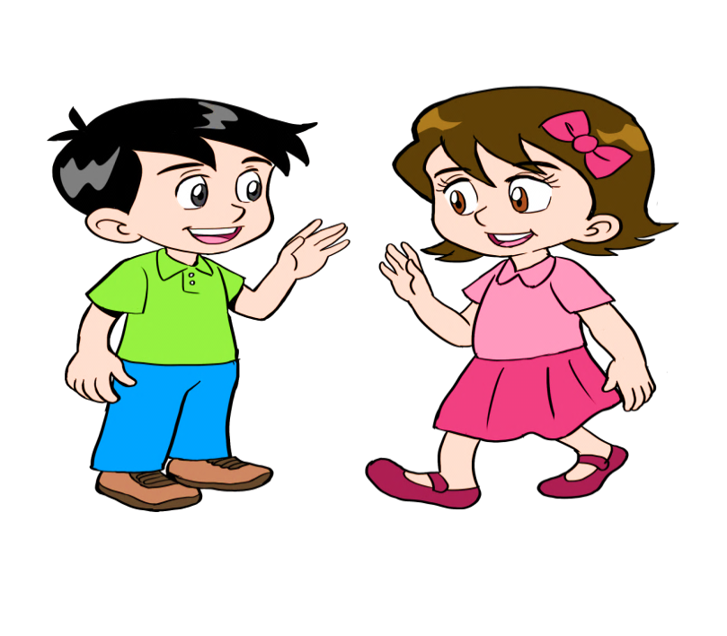
الزمن: دقيقة
تدريب
أقدر ناتج الطرح بالتقريب إلى أقرب عشرة أو باستعمال الأعداد المتناغمة.
أجب عن التدريب في ورقة خارجية و تأكد من الإجابة
1 9
- 8 3
2 8
- 1 6
0 5
0 2
وزارة التربية والتعليم – 2020م تقدير ناتج الطرح- الصف الثالث الابتدائي

Slide 6
الزمن: دقيقة
تدريب
أقدر ناتج الطرح بالتقريب إلى أقرب مئة :
أجب عن التدريب في ورقة خارجية و تأكد من الإجابة
1 4 3
- 3 8 1
6 7 1
- 4 6
0 0 1
0 0 1
عمل مميز
وزارة التربية والتعليم – 2020م تقدير ناتج الطرح- الصف الثالث الابتدائي

Slide 7
الزمن: دقيقة
تدريب
أجب عن التدريب في ورقة خارجية و تأكد من الإجابة
دعا جاسم 103 شخصًا إلى حفلة زواجه،
فلم يحضر 37 مدعوًا منهم.
كم شخصاً تقريبًا حضر الحفلة؟
60 شخصًا
تقريبًا
ممتاز
وزارة التربية والتعليم – 2020م تقدير ناتج الطرح- الصف الثالث الابتدائي

Slide 8
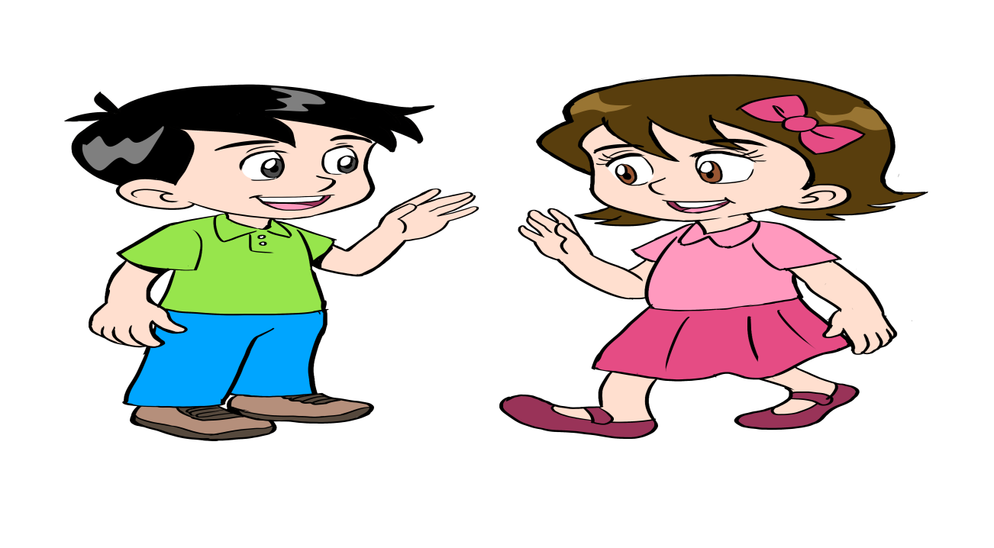
هل تذكر لي يا أخي
ماذا تعلمنا اليوم؟
تعلمنا اليوم
تقدير ناتج الطرح
باستعمال التقريب
وزارة التربية والتعليم – 2020م تقدير ناتج الطرح- الصف الثالث الابتدائي

Slide 9
عزيزي الطالب عزيزتي الطالبة
لمزيد من الاستفادة يمكنك الرجوع لكتاب الطالب
لحل تمارين الدرس صفحة 67- 68
وزارة التربية والتعليم – 2020م تقدير ناتج الطرح- الصف الثالث الابتدائي

Slide 10
انتهى الدرس
وزارة التربية والتعليم – 2020م تقدير ناتج الطرح-الصف الثالث الابتدائي

